Slide 1
DEPARTAMENTO DE CIENCIAS ECONÓMICAS, ADMINISTRATIVAS Y DE COMERCIO DIRECCIÓN DE POSTGRADOS TESIS PREVIO A LA OBTENCIÓN DEL TÍTULO DE MAGÍSTER EN ADMINISTRACIÓN GERENCIAL HOSPITALARIA
TEMA: ELABORACIÓN DE LOS PROCEDIMIENTOS TÉCNICO Y ADMINISTRATIVO DE ENFERMERÍA PARA EL SERVICIO DE CARDIOLOGÍA DEL HOSPITAL EUGENIO ESPEJO. AUTORA: LCDA TELMA PAGUANQUIZA
DIRECTORA:LCDA.REBECA DROIRA SANGOLQUÍ 2015

Slide 2
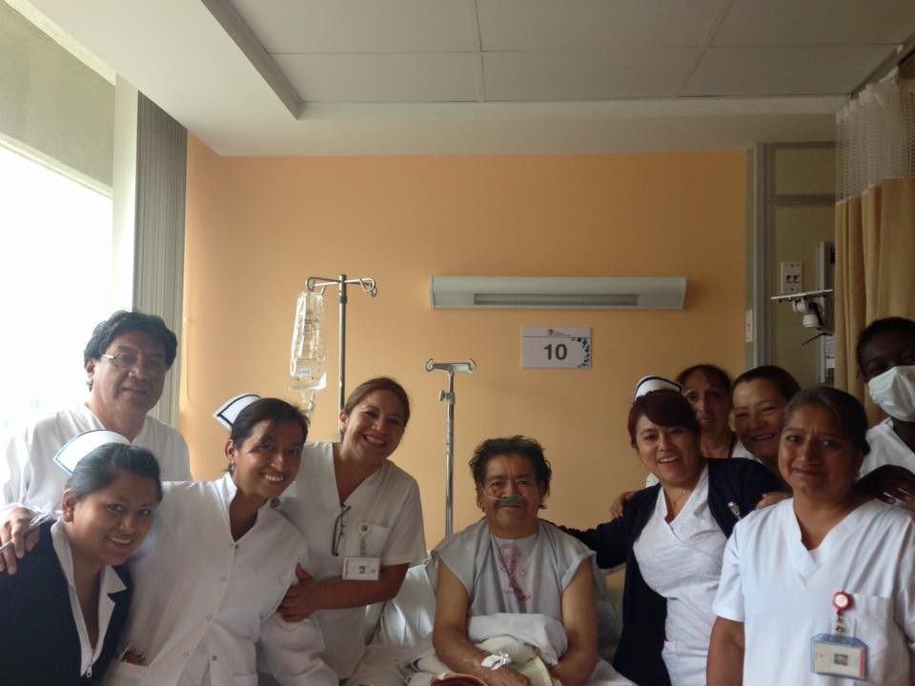
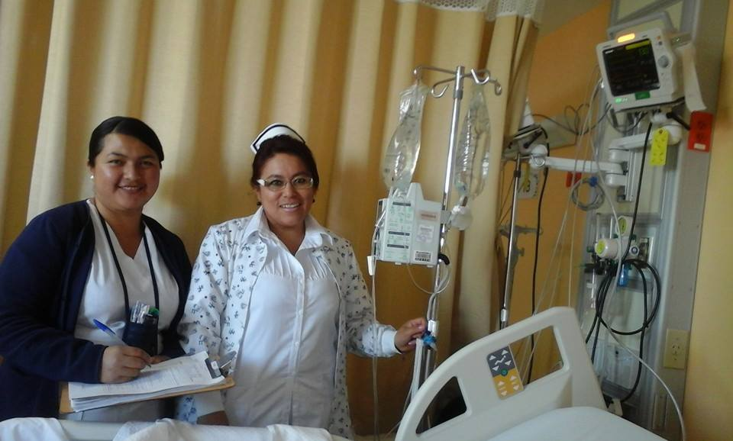
HOSPITAL EUGENIO ESPEJO CARDIOLOGÍA

Slide 3
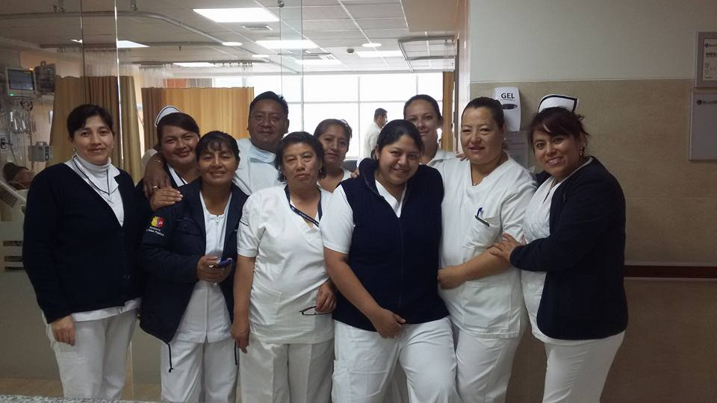
PLANTEAMIENTO DEL PROBLEMA

Slide 4
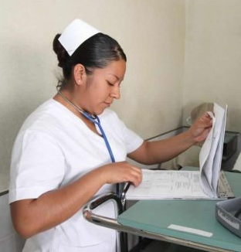
FORMULACIÓN DEL PROBLEMA
Los procedimientos de enfermería en el servicio de Cardiología del Hospital Eugenio será una alternativa de cambio para mejorar la práctica profesional con el fin de brindar una atención oportuna y de calidad al usuario.

Slide 5
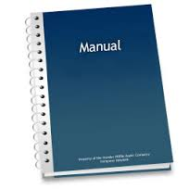
OBJETIVO GENERAL
Elaborar los procedimientos técnico administrativo del servicio de Cardiología del Hospital Eugenio Espejo para garantizar la calidad de atención de enfermería.
Objetivos específicos
Diagnóstico

Slide 6
MARCO LEGAL
Este proyecto es pertinente porque está dentro del marco legal y se ejercerá con sujeción a la ley de acuerdo a los artículos, políticas y lineamientos estipulados en la : Constitución política de la República del Ecuador, Plan Nacional del Buen Vivir, Marco Legal del Hospital Eugenio Espejo Registro oficial, Ministerio de salud pública, Código orgánico de la salud, Ley de los derechos del paciente, y Objetivos del milenio, siendo todos el fundamento legal para la realización del presente proyecto.

Slide 7
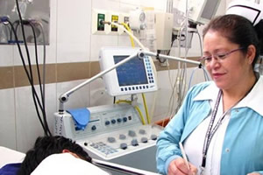
MARCO TEÓRICO
Según (Cortez, 2013) “La profesión de enfermería tiene una profunda dimensión humanitaria y es la más numerosa dentro del área de la salud, teniendo a su cargo la gestión del cuidado como eje principal de acción a través de la promoción en salud, prevención de enfermedades y cuidados terapéuticos a personas de todas las edades, familias, grupos y comunidades, sin distinción, a lo largo de todo el ciclo vital”.

Slide 8
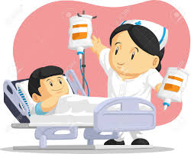
Metodología para el proceso de atención de enfermería
Para cumplir sus cometidos fundamentales, la práctica de enfermería requiere que en el marco de un modelo conceptual se aplique un método a partir del cual se pueden estructurar de una manera eficaz todas las intervenciones, desde el primer contacto con la persona hasta la finalización de las actividades encuadradas dentro de su ámbito de responsabilidades. El método plenamente aceptado en la actualidad corresponde al método científico, considerando el más idóneo para la solución de problemas y basado en una secuencia elemental comprensión del problema, la recogida de datos, la formulación de hipótesis de trabajo, la comprobación de las hipótesis y la formulación de conclusiones.

Slide 9
PROCESO DE ATENCIÓN DE ENFERMERÍA

Slide 10
ESTÁNDARES DE ENFERMERÍA
Los estándares son criterios para la práctica profesional. Representan una medida descriptiva, específica y explicativa de la rama de enfermería.

Slide 11
SEGURIDAD DEL PACIENTE
La seguridad de los pacientes ha adquirido una gran importancia en los últimos tiempos tanto para el paciente y sus familias quienes desean sentirse seguros al recibir una atención en los servicios de salud , como para los profesionales que desean proporcionar un asistencia efectiva y eficiente .
En un Sistema de Salud requiere que todos los responsables que brindan una atención de salud se involucren con las acciones tomadas a mejorar la calidad de atención y por ende la seguridad del paciente, es así como la enfermera a nivel internacional trabaja arduamente para mejorar la calidad de la formación, la asistencia, la investigación y la gestión de enfermería para lograr así la seguridad del paciente. (Garcia, Rodriguez,Diaz,Escobar, Garcia, y otros, 2008)

Slide 12
METODOLOGÍA DE LA INVESTIGACIÓN
Método: Inductivo-deductivo, Analítico - Sintético
Tipo de investigación: Cualitativa-descriptiva
Instrumento: Diario de campo-Guía de observación

Slide 13
CONCLUSIONES
El diagnóstico Situacional actual de los protocolos del Servicio de Cardiología se realizó, pero se demoró en la investigación, debido a que no hubo pronta aprobación, por parte de la Institución lo que obstaculizo la realización del mismo.
El servicio de Cardiología actualmente, dispone de protocolos generales de atención de enfermería, pero no disponen de un manual específico de protocolos en la atención de enfermería en patologías cardiológicas, y protocolos para la administración de medicamentos y responsabilidades de la enfermera, por lo que se sugiere que se implemente su utilización.
El presente manual de procedimientos, está sujeto a cambios y a actualizaciones debido al avance científico.
En el servicio de Cardiología está ubicado el área de coronarios, que en la actualidad carece de manuales de atención de enfermería, debido a que este año fue inaugurado y es un lugar totalmente nuevo, por tal razón el presente manual será guía en todas las actividades diarias que realiza la enfermera, que labora en el área de coronarios del servicio de Cardiología.
El presente manual contiene estándares en cada uno de los protocolos, que permiten conocer la calidad de atención de enfermería en el servicio de Cardiología y/o la calidad de atención individual de las enfermeras.

Slide 14
RECOMENDACIONES
Que la Institución de apoyo al personal de enfermería para que se capacite y que le permitan realizar trabajos de investigación también, que se dé pronto la autorización respectiva, por parte del comité de investigación y docencia, pues de esta manera se contribuye a mejorar la calidad de atención de Salud.
Que el manual de protocolos de enfermería se implemente en el servicio de Cardiología, y se utilice en el periodo de inducción para el personal nuevo de enfermería.
Se sugiere la actualización del Manual presentado cada tres años para que se utilice como una herramienta para el trabajo diario de enfermería.
Que se incorpore al programa de educación continua del servicio charlas recordatorias sobre los protocolos básicos de procedimientos de enfermería en el servicio de Cardiología.
Que se verifique el cumplimiento de los estándares que contiene el manual en cada uno de los protocolos y que se tome medidas para el mejoramiento.

Slide 15
PROPUESTA
MANUAL DE PROCEDIMIENTOS TÉCNICO Y ADMINISTRATIVO DE ENFERMERÍA PARA EL SERVICIO DE CARDIOLOGÍA DEL HOSPITAL EUGENIO ESPEJO

Slide 16
NIVEL DE CUMPLIMIENTO
Nivel de excelencia | 91-100%
Nivel de cumplimiento significativo | 85-90%
Nivel de cumplimiento parcial | 75-84%
Nivel de cumplimiento mínimo | 70-74%
Nivel de no cumplimiento | Por debajo del 70%

Slide 17
PROTOCOLO DE ATENCIÓN DE ENFERMERÍA EN ADMISIÓN DEL PACIENTE EN LA UNIDAD DE CORONARIOS
DEFINICIÓN:
Es la atención del personal de enfermería ante un paciente que llega a la Unidad de Coronarios; para la recepción, acogida y posterior aplicación de cuidados desde el punto de visto humano, ético, técnico y científico.
OBJETIVOS:
Homogenizar las acciones del personal de enfermería en la admisión del paciente.
MATERIALES:
Equipo para monitoreo cardíaco (según protocolo).
Equipo para oxigenoterapia.
Equipo para la ventilación mecánica.
Toma de vacío.
Aparato portátil de RX.
Desfibrilador.
Cama limpia y hecha.
Kit de ingreso
Electrodos para monitorización.
Equipos eléctricos activados.
Bombas y equipos de perfusión preparados.
Electrocardiógrafo.
Historia clínica completa.

Slide 18
DESCRIPCIÓN DEL PROCEDIMIENTO:
Recibir al paciente con amabilidad e identificarlo por su nombre.
Entregar: sobre de bienvenida y Kit de ingreso.
Verificar datos de identificación y colocar la pulsera con los respectivos nombres en la mano (muñeca del paciente).
Si viene acompañado de familiares, se les invitará a esperar en SALA DE ESPERA.
Ayudar a transportarlo de la camilla a la cama
Informar los procedimientos que se realizara al paciente.
Tranquilizar al paciente y explique por qué esta en la unidad de coronarios.
Monitorizar al paciente y pregunte si tiene dolor.
Conectar al monitor central de la Unidad, para toma de FC, TA,FR y saturación de O2 y registrar en formato correspondiente (hoja de evolución o bitácora)
Administrar O2 de acuerdo a la saturación o indicación médica.
Cumplir con las solicitudes médicas de exámenes especiales y de laboratorio.
Canalizar vías venosas de grueso calibre catlón número 18 o 16:
Para perfusión de suero y medicación.
Para obtención de examen de laboratorio.
Retirar la ropa y los objetos personales y entregarlos a los familiares posteriormente.
Mantener informado al paciente sobre el interés de la familia por su salud.

Slide 19
Comunicar a la familia de horarios de informe médico, visitas y solicitar útiles de aseo personal así como también números de teléfonos por cualquier eventualidad.
Chequear las indicaciones médicas en la hoja de evolución.
Entregar a la familia las pertenencias del usuario que firmará en hoja establecida, confirmando que lo ha recibido.
Aplicar la medicación y tratamientos urgentes que precise.
Mantener confort del paciente.
Organizar la documentación de su historia clínica.
Realizar informe de enfermería detallando las condiciones en que ingresa el paciente.
Llenar formulario de reconciliación de medicamentos si toma medicación habitual.
Registrar en la hoja de censo diario el ingreso del paciente.
Una vez estabilizado el paciente se permitirá pasar a los familiares.
OBSERVACIONES:
La movilización adecuada del paciente evita complicaciones posteriores.
Registrar signos vitales de ingreso, medicación administrada, (hoja de administración de medicamentos Kárdex).
REFERENCIA:
Secciones de cardiopatía isquémica, unidades coronarias. (1750). Secardiología. Obtenido de www.secardiología.es
Guía del enfermo coronario. (s.f). Obtenido de www.enfermeríaencardiología.com

Slide 20
Cuadro 1
Estándar de la admisión del paciente en la unidad de coronarios
ORDEN | CRITERIOS | PORCENTAJE DE CUMPLIMIENTO
 |  | SI | A VECES | NO
1 | Recibe al paciente con amabilidad e identifica al usuario por su nombre y entrega: sobre de Bienvenida y Kit de ingreso.
2 | Informa al paciente sobre el procedimiento a realizarse.
3 | Entrega pertenencias de paciente a familiares y firma como constancia de lo recibido.
4 | Realiza informe de enfermería detallando la condición del ingreso del paciente (Hoja de evolución).
5 | Chequea la indicación en hoja de prescripciones médicas.
6 | Administra y registra la medicación (hoja de Kárdex).
7 | Organiza la documentación en la Historia Clínica.
8 | Registra en la hoja de censo diario el ingreso del paciente.
9 | Permite la visita de familiares después de estabilizar al paciente.
10 | Informa a los familiares del paciente horario de visita, alimentación, horario del informe médico y orientación del servicio.
 | TOTAL

Slide 22
GRACIAS!!!

